Slide 1
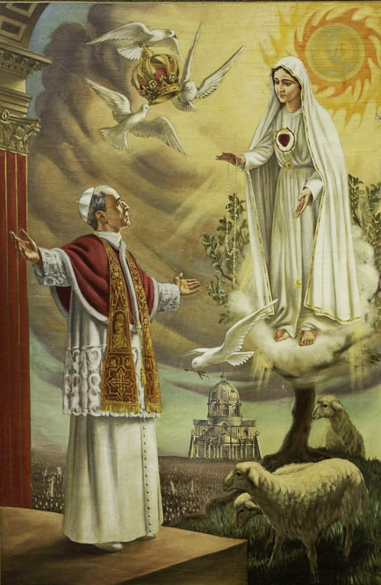
AKTUALNOŚĆ
FATIMY
Poświęcenie
Niepokalanemu
Sercu Maryi

Slide 2
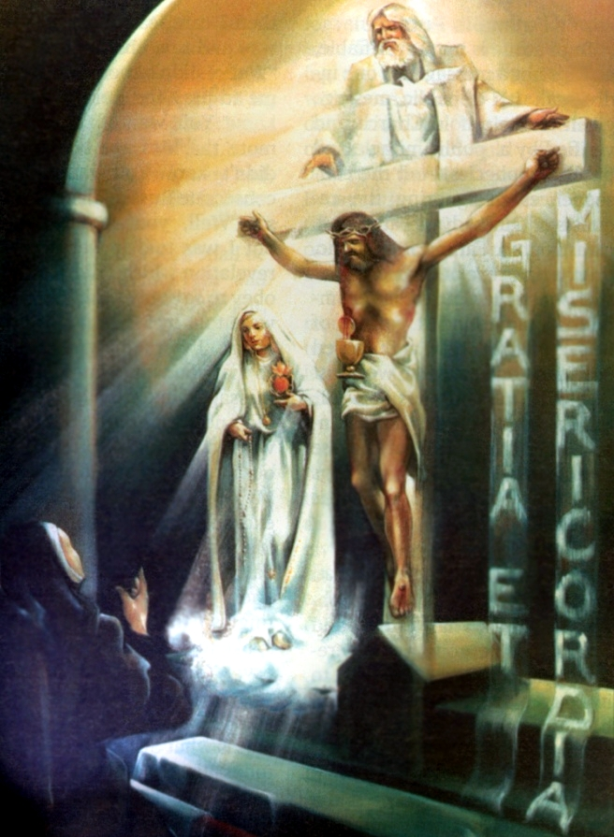
Prośba o poświęcenie świata i Rosji Niepokalanemu Sercu Maryi
„W otrzymanych kilku wewnętrznych przekazach nasz Pan nie przestawał nalegać na spełnienie tej prośby. Ostatnio obiecał skrócić czas cierpień, którym postanowił ukarać narody za ich zbrodnie [dopuszczając] wojnę, głód i różne prześladowania świętego Kościoła i Waszej Świątobliwości,
jeśli poświęcicie świat
Niepokalanemu Sercu Maryi, z wyraźnym wspomnieniem Rosji i polecicie, aby wszyscy biskupi świata uczynili to samo w jedności z Waszą Świątobliwością”.
Siostra Łucja w liście do Piusa XII

Slide 3
Rok 1940 - list Siostry Łucji do Ojca Świętego Piusa XII
„Pan nasz obiecał roztoczyć specjalną opiekę nad Portugalią w czasie tej wojny ze względu na poświęcenie narodu Niepokalanemu Sercu Maryi przez biskupów portugalskich, jako dowód łask, które będą udzielone innym narodom, jeżeli - jak Portugalia - poświęcą się Jemu”.
Jest to prośba i obietnica możliwa do zweryfikowania!

Slide 4
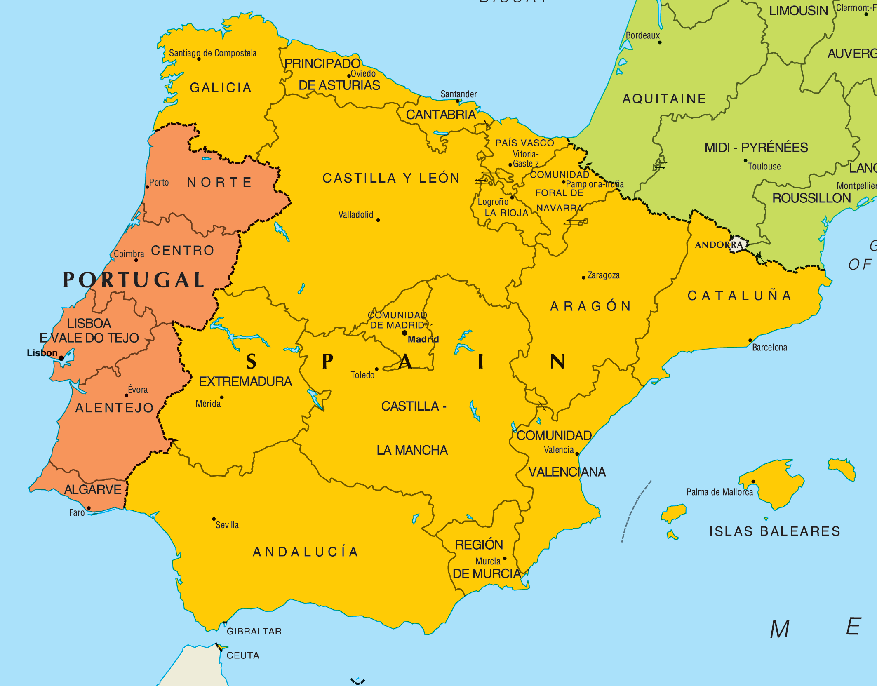
Historia Portugalii
List Biskupa Leirii Jose Correia da Silva
do Piusa XI (1937 r.):
W tej diecezji istnieje sanktuarium Matki Bożej Fatimskiej, któ­re jest największym ośrodkiem pobożności w Portugalii i do któ­rej nabożeństwo jest rozsiane w wielu narodach. Według poleceń Najświętszej Dziewicy z 1917 r., zwłaszcza na temat praktyki Różań­ca, wzgardy do rozwiązłości oraz odnośnie do pokuty, widać, że Matka Boża przygotowywała walkę przeciwko komunizmowi, od któ­rego Portugalia została dotąd ochroniona pomimo swojej bliskości z Hiszpanią. My, biskupi portugalscy, obiecaliśmy w zeszłym roku, po naszych rekolekcjach odbytych w tym sanktuarium, że przepro­wadzimy wielką pielgrzymkę narodową, jeśli do końca 1937r. straszne nieszczęście komunizmu nie wedrze się do naszego kra­ju. Dzięki Najświętszej Dziewicy pozostaliśmy w pokoju.
Poświęcenie Portugalii Niepokalanemu Sercu Maryi w 1931 i 1938 roku

Slide 5
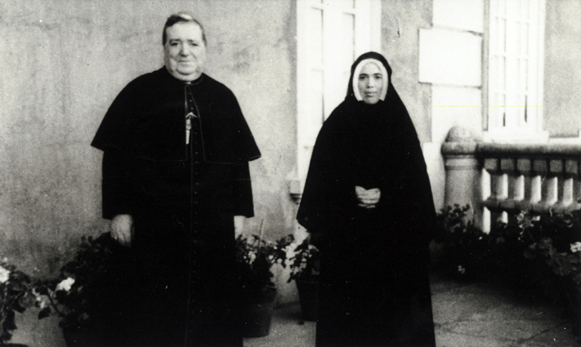
Ważność i konieczność wynagrodzenia
Siostra Łucja przypomina o tym w liście z dnia 20 czerwca 1939 r. - skierowanym do swego byłego kierownika duchowego i spowiednika o. José Aparicio da Silva - wskazując na zależność relacji nabożeństwa pierwszych sobót i II wojny światowej:
„Najświętsza Maryja Panna obiecała odłożyć bicz wojny na później, jeśli to nabożeństwo będzie propagowane i praktykowane. Możemy dostrzec, że odsuwa Ona tę karę stosownie do wysiłków, jakie są podejmowane, by je propagować. Obawiam się jednak, że mogliśmy uczynić więcej niż czynimy i że Bóg, mniej niż zadowolony, może podnieść ramię swego Miłosierdzia i pozwolić, aby świat był niszczony przez to oczyszczenie. A nigdy nie było ono tak straszne, straszne”

Slide 6
Papież Pius XII dokonuje poświęcenia świata Niepokalanemu Sercu Maryi 31. 10. 1942
„Ludziom oddzielonym od nas przez błędy czy schizmę, a przede wszystkim tym, którzy okazują szczególne nabożeństwo do Ciebie i w których krajach nie ma domu, gdzie nie czczono by Twej świętej ikony - choć obecnie może ukrytej i przechowywanej w oczekiwaniu na lepsze dni - użycz pokoju i przyprowadź ich z powrotem do jednej owczarni Chrystusa, kierowanej przez prawdziwego Pasterza”.

Slide 7
2 lutego 1943 r. w święto Ofiarowania Pańskiego,
skapitulowała pod Stalingradem armia niemiecka
13 maja 1943 r., w rocznicę pierwszego objawienia
w Fati­mie, padł Tunis,
15 sierpnia 1943 r., w uroczystość Wniebowzięcia
Najświętszej Maryi Panny, poddała się Sycylia;
8 września 1943 r., w święto Narodzenia Maryi, skapitulowała Italia;
15 sierpnia 1944 r., w uroczystość Wniebowzięcia Najświęt­szej Maryi Panny, alianci wylądowali w Tulonie i zachodnioniemiecki front został od strony południowej na całej linii zmuszony do odwrotu;
12 września 1944 r. - wspomnienie liturgiczne Imienia Najświętszej Maryi Panny - alianci nakreślili granice Niemiec;
8 maja 1945 r. - w miesiącu po­święconym Maryi oraz w święto Michała Archanioła, patrona Niemiec, skapitulo­wały ostatnie grupy wojsk niemieckich;
15 sierpnia 1945 r. skapitulowała ostatecz­nie Japonia.

Slide 8
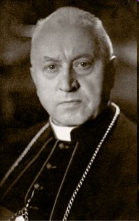
Kard. August Hlond Prymas Polski 1926-1948
Informacja Konferencji Episkopatu Polski
dotycząca poświęcenia Narodu Polskiego
Niepokalanemu Sercu Maryi
Wielki Post 1946
Nie postąpilibyśmy zgodnie z duchem naszych dziejów ani z ciążącym na nas długiem wdzięczności, gdybyśmy na progu nowych czasów nie odnowili przymierza Polski z Jej niebieską Królową, dla której naród ma odwieczną, serdeczną i rodzinną cześć.
Po szwedzkim potopie ślubował Jej "nową i gorącą służbę" król Jan Kazimierz.
Teraz sam Naród i kraj cały poświęca się uroczystym aktem Matce Najświętszej i Jej Niepokalanemu Sercu, obierając Ją znowu za Patronkę swoją i państwa oraz oddając w Jej szczególną opiekę Kościół i przyszłość Rzeczypospolitej...

Slide 9
List pasterski bp. Stefana Wyszyńskiego Lublin 1946
Zrozumieliśmy, że w dzieje Narodu wkracza nowa, niezwykła moc, "łaski pełna", przez którą znaleźliśmy łaskę u Pana.
Czyż nie warto w dniu tak wielkim sięgnąć myślą wstecz? Warto zobaczyć, jak bardzo uroczystość oddania serca Narodu Sercu Maryi wyrasta z naszych dziejów!

Slide 10
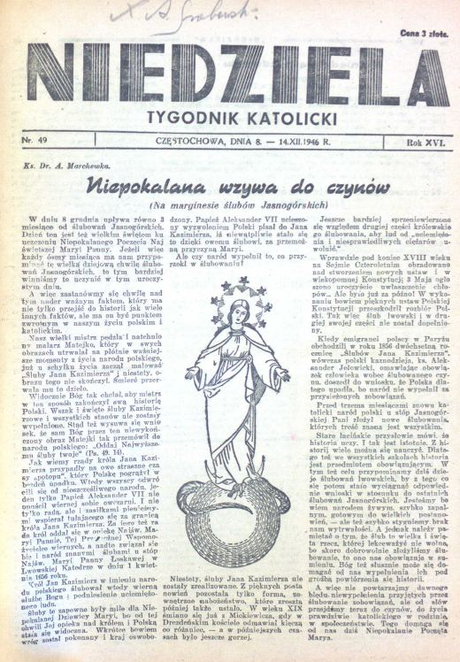
Tak wiemy rządy króla Jana Kazimierza przypadły na owe straszne czasy „potopu", który Polskę pogrążył w bezdeń upadku. Wtedy wszyscy odwrócili się od nieszczęśliwego narodu, jeden tylko Papież Aleksander VII nie opuścił wiernej sobie owczarni. I nie tylko radą, ale i zasiłkami pieniężnymi wspierał tułającego się za granicą króla Jana Kazimierza. Za jego też radą król oddał się w opiekę Najśw. Maryi Pannie. Tej Przemożnej Wspomożycielce Wiernych, a nadto związał siebie i naród znanymi ślubami u stóp Najśw. Maryi Panny Łaskawej w Lwowskiej Katedrze w dniu 1 kwietnia 1656 roku.
Niedziela. Tygodnik Katolicki
Nr 49, Rok 1946
ks. Dr. A. Marchewka
Niepokalana wzywa do czynów

Slide 11
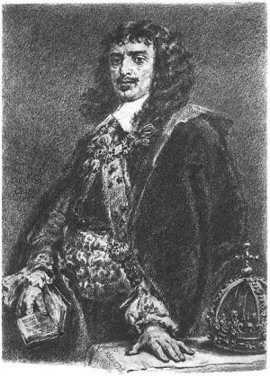
„Ją Królową ogłoście, toć sama tego chciała”.
Rok 1656
Papież Aleksander VII
do króla Jana Kazimierza
Papież Aleksander VII
Król Jan Kazimierz

Slide 12
Neapol - 14 sierpnia 1608
O. Gulio Mancinelli
„Dlaczego
nie nazywasz mnie Wniebowziętą Królową Polski?”
- Matka Boża
do o. Gulio

Slide 13
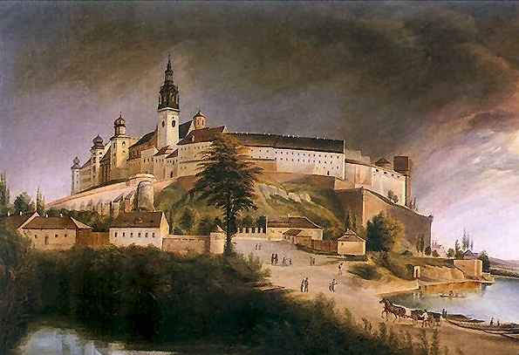
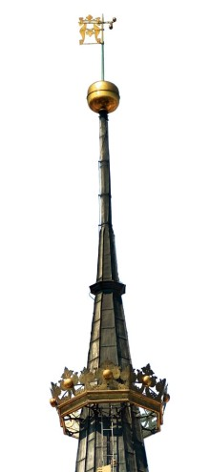
Kraków 1610 1628
Wawel
korona
na wieży
kościoła
mariackiego
Rynek Główny

Slide 14
Lwów 01. 04. 1656
Śluby
króla Jana
Kazimierza
w katedrze
lwowskiej

Slide 15
Kard. August Hlond Prymas Polski 1926-1948
Informacja Konferencji Episkopatu Polski
dotycząca poświęcenia Narodu Polskiego
Niepokalanemu Sercu Maryi
Wielki Post 1946
Nie postąpilibyśmy zgodnie z duchem naszych dziejów ani z ciążącym na nas długiem wdzięczności, gdybyśmy na progu nowych czasów nie odnowili przymierza Polski z Jej niebieską Królową, dla której naród ma odwieczną, serdeczną i rodzinną cześć. Po szwedzkim potopie ślubował Jej "nową i gorącą służbę" król Jan Kazimierz. Teraz sam Naród i kraj cały poświęca się uroczystym aktem Matce Najświętszej i Jej Niepokalanemu Sercu, obierając Ją znowu za Patronkę swoją i państwa oraz oddając w Jej szczególną opiekę Kościół i przyszłość Rzeczypospolitej...
Przywiązujemy wielką wagę do uroczystego oddania się narodu Niepokalanej Dziewicy, o ile akt ten dokonany zostanie z wiarą i uzupełniony będzie czynem.

